Slide 1
Balıklarda Stres Fizyolojisi
Hematoloji

Slide 2
Hematoloji,
Kan, kan oluşturan organlar ve kan hastalıklarını inceleyen bilim dalıdır.
Bir canlının büyüyebilmesi, vücudunda enerji depolayabilmesi ve sindirilmiş gıdaları dışarı atabilmesi, vücut içerisindeki bazı kimyasal maddelerin değişik yönlerde taşınması ile gerçekleştirilebilmektedir. Yapılan bu işlemlerin tümü kan ve kan yolunu oluşturan kan damarları ile sağlanmaktadır (Yılmaz 2015).
Balıklarda, hematolojik parametreler çevre şartlarındaki değişikliklere kısa sürede cevap verdiğinden dolayı toksikolojik çalışmalarda yaygın olarak kullanılmaktadır

Slide 3
Balıklarda stres indikatörleri
Stres cevabı, balığın normal veya homeostatik durumunu korumak için gerçek veya algılanan stres etkeni ile başa çıkmasını sağlayan adaptif bir mekanizma olarak kabul edilir. Stres, tehdit altında olan kompleks bir adaptif yanıt olarak değerlendirilen homeoastesinin bir ifadesi olarak düşünülmektedir.

Slide 4
Stres yanıtı,
gen ve protein değişiklikleri,
metabolizma,
enerji,
bağışıklık,
endokrin,
nöral
gibi çok çeşitli fizyolojik mekanizmalar için geçerlidir (Sula and Aliko 2017).

Slide 5
Akuatik ekosistemin sürdürülebilirliğinin sağlanması için sistemin biyolojik durumunun bilinmesi önem taşımaktadır. Balıklar besin zincirindeki yeri ve önemli bir besin kaynağı olması nedeniyle akuatik ekosistemdeki kirliliğin göstergesi olarak kullanılmaktadır.
Bu nedenle hem iz hem de toksik kirleticilerin balıklarda neden olacağı olası fizyolojik ve biyokimyasal değişikleri belirlemek ekosistemin geleceği açısından önemlidir. Balıklar, kirleticilerin etkisine genellikle metabolik ve fizyolojik olayların yanı sıra davranışlarını değiştirerek tepki gösterirler.

Slide 6
Hematolojik ve biyokimyasal parametreler toksik maddenin mekanizmasını anlamak için temel belirteçlerdir. Hematolojik ve klinik kimya parametreleri hızlı bir şekilde toksisitenin tahmin ve teşhis edebilmek için kullanılabilir. Bu parametrelerdeki değişimler stresöre maruz kalan canlıların kan ve kanla bağlantılı organlarında stresin kantitatif ölçümünü göstermektedir (Banae 2013).

Slide 7
Hematoloji, normal ve olumsuz durumlarda canlının kan yapısı ve fonksiyonlarında meydana gelen değişmeler ile ilgilenen bilim dalı olarak tanımlanmaktadır. Hemotolojik parametreler incelendiğinde bu değerler, organizmadaki değişiklikleri doğru bir şekilde yansıttığı gibi farklı yaş gruplarında ve farklı ekolojik ortamlarda yaşayan balıkların metabolizmaları hakkında da bilgi vermektedir. Balık kanının yapısını yaş, eşey, mevsim, yakalama yöntemi, cinsi olgunluk, uzunluk, ağırlık, su sıcaklığı, pH, beslenme vb. faktörler etkilemektedir (Çelik 2006).

Slide 8
Balıklarda Kan…
Solungaç
Kalp
Kuyruk kesilerek (Küçük balıklarda)
Kaudal vena

Slide 9
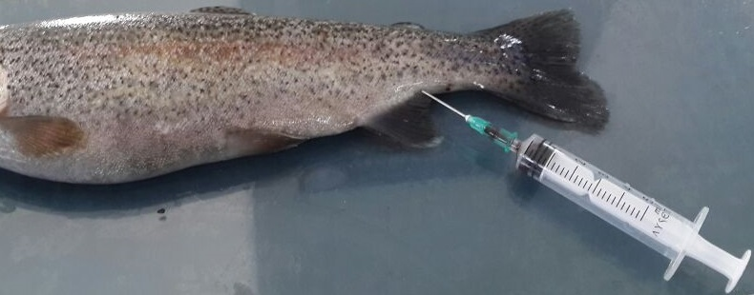
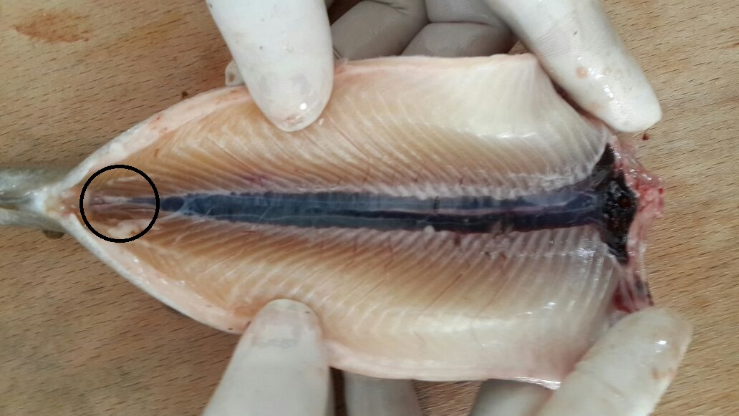
Balıklarda Kan Alma
Şekil 3.3. Balıklardan kanın alındığı bölge ve böbrek dokusu (Parlak 2016)

Slide 10
References
Yilmaz, E., 2015. A Review on hematology and hemoglobin of fish. Cumhuriyet Science Journal, 36, pp.37-50
Banaee M., 2013. Physiological Dysfunction in Fish After Insecticides Exposure, Insecticides - Development of Safer and More Effective Technologies, Stanislav Trdan, IntechOpen, DOI: 10.5772/54742.
Çelik, M., Gülcü, F., Ozan, G., Gürsu, M.F. 2005. Paraoxonase and arylesterase activity levels in workers exposed to organic solvents. Turk J. Biochem., 30: 194-199.
Parlak, V. 2018. Evaluation of apoptosis, oxidative stress responses, AChE activity and body malformations in zebrafish (Danio rerio) embryos exposed to deltamethrin. Chemosphere, 207. 397-403
Sula, E., & Aliko, V. (2017). Effects of stressors on hematological and immunological response in the fresh water crucian carp fish, Carassius carassius. Albanian Journal of Agricultural Sciences, 583-590.

